Slide 1

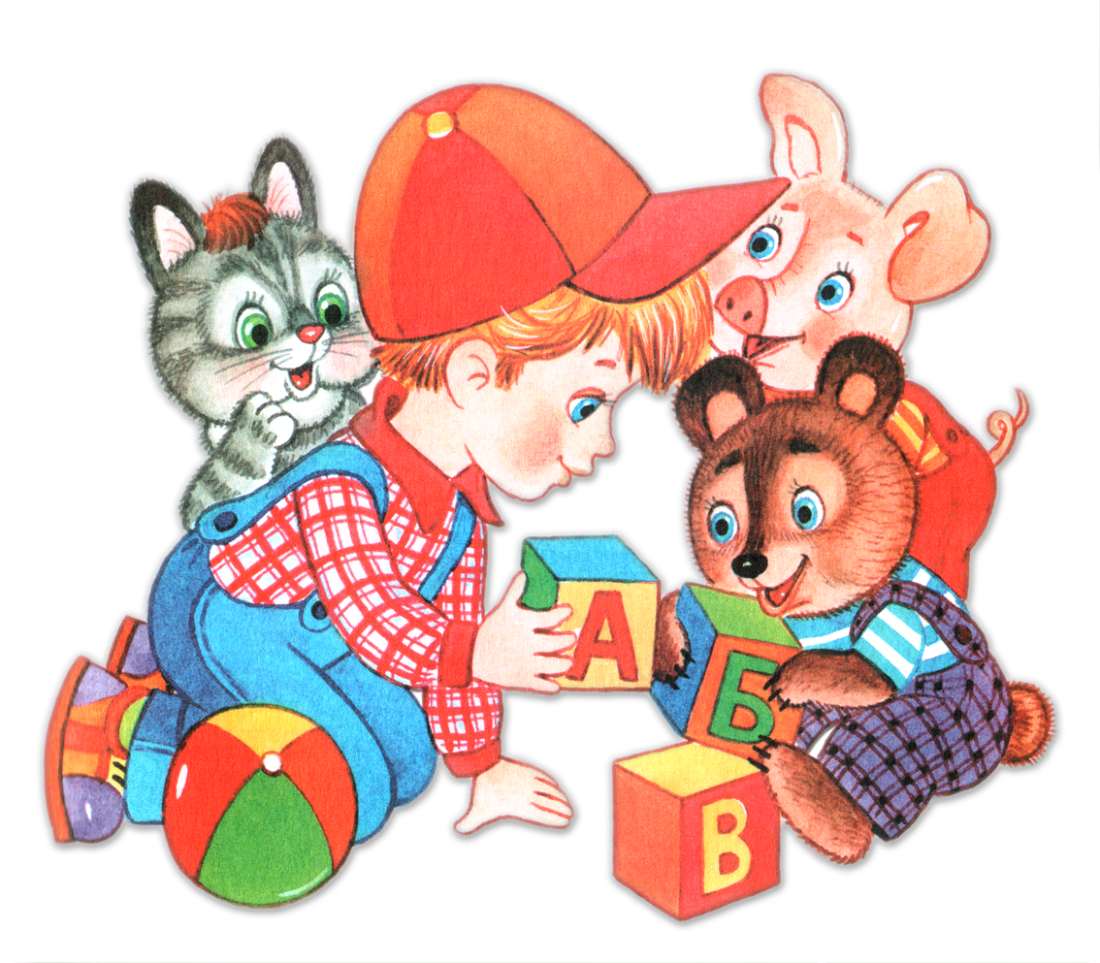
Рекомендации для родителей:
Игры для формирования звуковой культуры речи у детей 3-4 лет

Slide 2
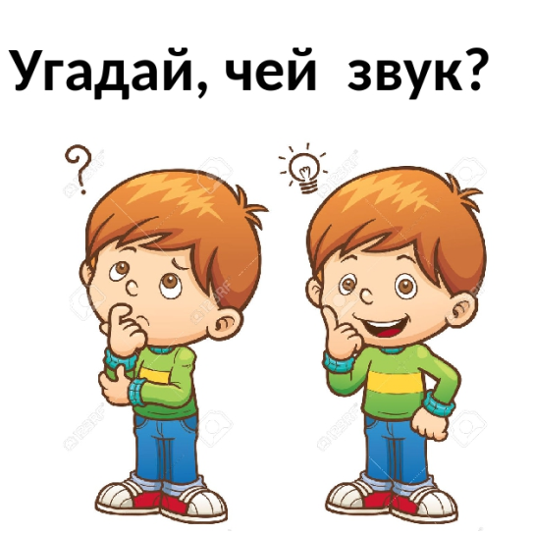
Уважаемые родители!
Воспитание звуковой культуры речи – одна из важных задач развития речи в детском саду,
так как именно дошкольный возраст является наиболее
сензитивным для ее решения.
Звуковая культура речи – это умение говорить
правильно в соответствии с содержанием излагаемого,
с учетом условий речевого общения пользоваться всеми языковыми средствами.
Вы можете поиграть дома с ребенком в игры, которые служат для выработки правильного произношения, помогают размышлять над звуковым, смысловым, грамматическим содержанием слова, развивать мелкую моторику.
Дидактическая игра «Догадайся, что звучит» Цель: Познакомить детей со звуками окружающего мира, учить их вычленять и узнавать. Ход: Показать ребенку предметы поочередно и продемонстрировать, как они звучат. Затем предложить отгадать загадки. За ширмой действовать с разными предметами, а дети распознают, каким предметам принадлежат разные звуки. Объяснить, что звуков в мире много и все звучат по-своему.

Slide 3
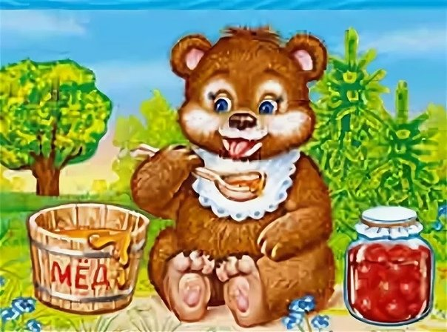
Дидактическая игра «Часы»
Цель: Развивать речевое внимание детей. Ход: Послушай, как тикают часы: «Тик-так, тик-так», как бьют часы: «Бом-бом… ». Чтобы они ходили, нужно их завести: «трик-трак… »! . - Давай заведем большие часы (дети повторяют соответствующее звукосочетание 3 раза) ; идут наши часы и сначала тикают, потом бьют
(звукосочетания повторяются детьми 5-6 раз) . - Теперь заведем маленькие часы, часы идут и тихо поют, часы очень тихо бьют (дети каждый раз голосом имитируют ход и звон часов) .
Диактическая игра «Медвежата мед едят» Цель: Развивать артикуляционный аппарат детей. Ход: Сказать детям, что они будут медвежатами, а медвежата очень любят мед. Поднести ладонь поближе ко рту и «слизывать» мед – дети высовывают язык и,
не дотрагиваясь до ладошки, имитируют, что едят мед. Затем, поднимая кончик языка, убирают его. (обязательный показ всех действий ) Игра повторяется 3-4 раза. «Медвежата наелись. Они облизывают верхнюю губу (показ, нижнюю губу (показ). Гладят животики, говоря: «У-у-у» (2-3 раза).

Slide 4
Дидактическая игра «Научим зайку правильно говорить» Цель: Развивать интонационную выразительность. Взрслый: Зайчик принес с собой чудесный мешочек.
В нем лежат разные картинки. Зайчик будет говорить.
Что на них нарисовано. Если он скажет неверно,
вы научите говорить его правильно. Ишка – дети поправляют «мишка» Елочка – белочка Оник – слоник (После «обучения» зайка начинает называть все предметы правильно).
Дидактическая игра «Загадки» Взрослый с помощью жестов, мимики, звуков изображают животное, дети отгадывают загадку.
Взрослый предлагает прочитать стихотворение об угаданном животном. (Зайку бросила хозяйка… Мишка косолапый… ) Далее загадки загадывают дети.
Дидактическая игра «Покормим птенчиков» Цель: Развивать речевой аппарат детей. Ход: (Я – мама-птица, а вы мои детки-птенчики. Птенчики веселые, они пищат: «пи-пи», — и машут крыльями. Полетела мама-птица за вкусными крошками для своих деток, а птенчики весело летают и пищат. Прилетела мама и начала кормить своих деток (дети приседают, поднимают головы вверх, птенчики широко открывают клювики, им хочется вкусных крошек. Игра повторяется 2-3 раза.

Slide 5
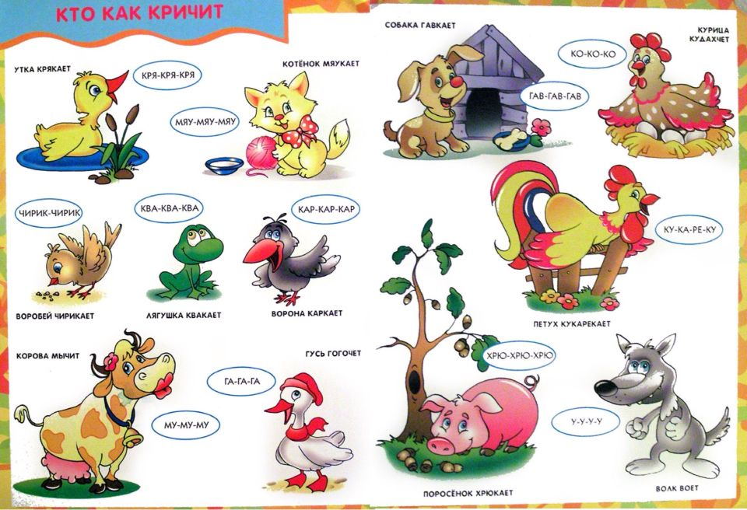
Дидактическая игра «Кто как кричит?» Цель: Развивать речевое внимание детей. Ход: У мамы птицы был маленький птенец (показ картинки). Мама учила его петь. Птица пела громко: «чирик — чирик» (дети повторяют звукосочетание). А птенец отвечал тихо: «чирик-чирик» (дети повторяют звукосочетание 3-4 раза).
Летал птенец и улетел далеко от мамы (переставляет картинку с изображением птенца подальше). Птица зовет сыночка. Как она его зовет? (Дети вместе с воспитателем повторяют звукосочетание).
Птенец услыхал, что мама его зовет, и зачирикал. Как он чирикает? (Дети тихо произносят). Прилетел он к маме. Птица запела громко. Как?
Дидактическая игра «Отзовись» Цель: Закреплять правильное произношение звуков. Развивать интонационную выразительность. Ход:- Это коза (показ картинки). Она как кричит? Кто у нее детеныш? Как он кричит? Это овца (показ картинки). Как она блеет? А ее детеныш – ягненок как кричит? и т.д.

Slide 6
Игра «Солнце или дождик?» Цель. Учить детей выполнять действия согласно различному звучанию бубна. Воспитание у детей умения переключать слуховое внимание. Ход: Взрослый говорит детям: «Сейчас мы с вами пойдем гулять. Мы выходим на прогулку. Дождя нет. Погода хорошая, светит солнце, и можно собирать цветы.
Вы гуляйте, а я буду звенеть бубном, вам будет весело гулять под его звуки.
Если начнется дождь, я начну стучать в бубен, а вы, услышав стук, должны бежать в дом. Слушайте внимательно, когда бубен звенит, а когда я стучу в него».
Игра «Громко — тихо» Цель. Учить детей менять силу голоса: говорить то громко, то тихо. Воспитание умения менять силу голоса. Подготовительная работа. Взрослый подбирает парные игрушки разных размеров: большую и маленькую машины, большой и маленький барабаны, большую и маленькую дудочки. Ход: Взрослый показывает 2 машины и говорит: «Когда едет большая машина, она подает сигнал громко: «би-би». Как подает сигнал большая машина?» Дети громко произносят: «би-би». «А маленькая машина сигналит тихо: «би-би». Как сигналит маленькая машина?» Дети тихо произносят: «би-би». Взрослый убирает обе машины и говорит: «Сейчас будьте внимательны. Как только поедет машина, вы должны дать сигнал, не ошибитесь, большая машина сигналит громко, а маленькая — тихо». Аналогично обыгрываются остальные игрушки. Методические указания. Следить, чтобы при тихом произнесении звукоподражаний дети не переходили на шепот.

Slide 7
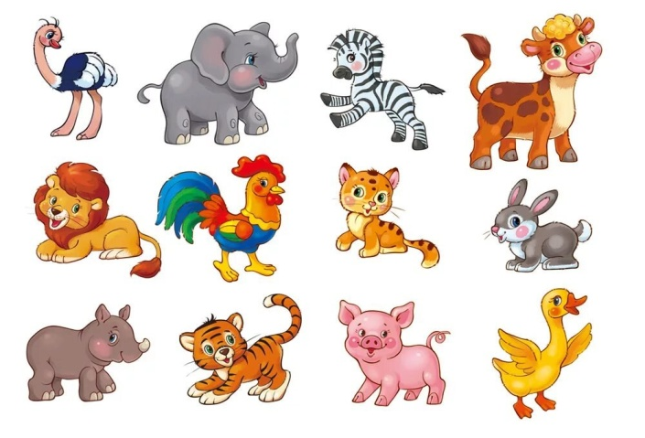
Дидактическая игра «Магазин» Цель: Закреплять правильное произношение звуков. Развивать интонационную выразительность. Ход: Взрослый предлагает пойти в магазин и купить игрушки. Купить можно только, если поговоришь как игрушка. Д
ети подходят к столу и произносят характерные звукосочетания для данной игрушки (ду-ду, ме-ме, би-би)
Дидактическая игра «Идут животные» Цель: Развивать речевое внимание детей. Ход: Воспитатель делит детей на четыре группы – это слоны, медведи, поросята и ежи. Воспитатель: Идет слоны, они топают ногами очень громко (дети громко произносят звукосочетание «топ-топ-топ», повторяют его
3-4 раза. - Идут медведи, они топают потише (дети повторяют звукосочетание 3-4 раза немного потише). - Идут поросята, они топают еще тише… - Идут ежики, они топают очень тихо… - Пошли слоны (дети идут по группе, топают и громко произносят звукосочетание). Такая же работа проводится с другими животными. Затем дети меняются ролями по своему выбору, и игра повторяется.

Slide 8
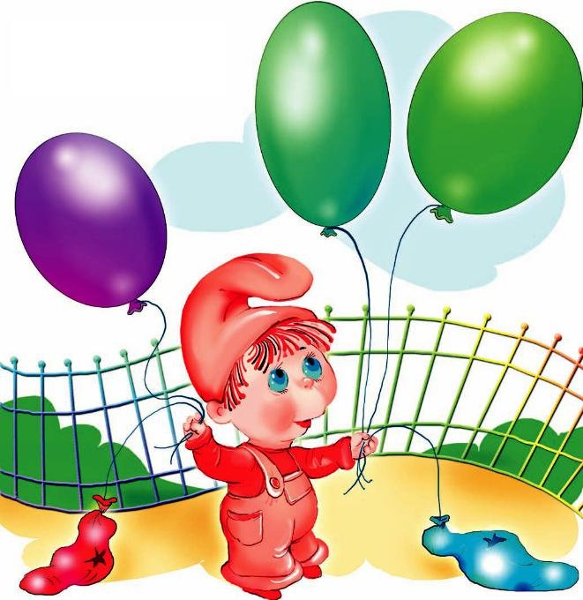
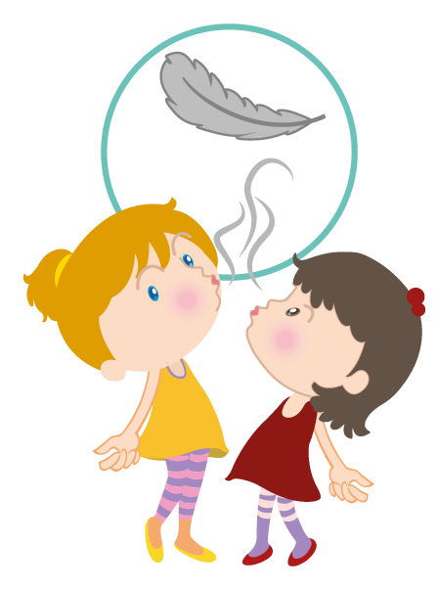
Дидактическое упражнение «Подуем на шарик» Цель: Развивать артикуляционный аппарат детей. Ход: Дети берут шарик за нитку, держат его перед ртом и произносят: «Пф-ф-ф» (дуют на шарик). Упражнение повторяется 3 раза, потом дети отдыхают и повторяют упражнение еще 3 раза.
Дидактическое упражнение «Ветерок». Цель: Развивать артикуляционный аппарат детей. Ход: Дети берут листочек за нитку, держат его перед ртом и произносят: «Пф-ф-ф» (дуют на осенний лист). Упражнение повторяется 3 раза, потом дети отдыхают и повторяют упражнение еще 3 раза.

